Slide 1
Projekt-/Programm-/Verfahrensname
Lessons Learned
Alternativer Text
Achtung:
Fußzeile bearbeiten (Register Einfügen, Schaltfläche Text)
Name auf dem Deckblatt ersetzen
Name:
Datum: tt.mm.jjjj

Slide 2
Information zum Template

Slide 3
Eins vorab: Wer sollte am Lessons Learned teilnehmen?
Hier gibt es keine klare Vorgabe, stattdessen die vage Aussage: „Alle, von denen ein zielführendes Feedback zu erwarten ist.“ Zu unterscheiden ist das Vorab-Ausfüllen eines Lessons Learned-Fragebogens (größere Gruppe) und die Teilnahme am eigentlichen Workshop (kleinere Gruppe).
An letzterem sollten folgende Personen(gruppen) teilnehmen:
die Projektleitung
das Projektteam oder bei großen Teams ein überschaubarer Kern des Teams
im besten Fall ein/e unabhängige/r Moderator*in – jemand außerhalb des hier genannten Personenkreises
ggf. wichtige Stakeholder oder sonstige Beteiligte

Slide 4
Begrüßung und Regeln
Ziele des Workshops, Ablauf und Zeitstruktur
Vorhabenseckdaten
Reflexion
Pause
Ursachenfindung – Offene Diskussionsrunde
Zusammenfassung und Ausblick
x min
x min
x min
x min
x min
x min
x min

Slide 5
Begrüßung und Regeln
Begrüßung kann durch die Vorhabensleitung oder einem/einer Vorhabens externen Moderator*in statt finden.
Legen Sie hier die Regeln für Ihr Meeting fest, um gemeinsam konstruktiv und respektvoll ein Fazit über Ihr Projekt zu erhalten. Beispiel:
Pünktlicher Beginn.
Handyverbot.
Keine Privatgespräche.
Respektvolles Zuhören.
Ausreden lassen.
Sachlich diskutieren.
Keine persönlichen Angriffe.
Kein Abschweifen.

Slide 6
Ziele des Workshops, Ablauf und Zeitstruktur
Hier sollten die Ziele des Workshops notiert werden. Beispiel:
Die Sicherung des durch die Arbeit im Projekt erworbenen Wissens:
Positive und negative Erfahrungen
Fachliche Erkenntnisse
Wie ist der Prozess gelaufen
Das Sichtbarmachen von Erkenntnissen aus der Projektarbeit für andere
Das Sichtbarmachen von Erkenntnissen für die Linienorganisation
Entscheidung wie mit den erworbenen Erkenntnissen umgegangen wird bzw. was mit diesen geschehen soll
Ablauf
Greifen Sie nochmals die Inhalte der Agenda auf und erläutern Sie, wie Sie die Ziele des Workshops erreichen möchten und welchen Zeitrahmen Sie für die einzelnen Punkte einplanen.

Slide 7
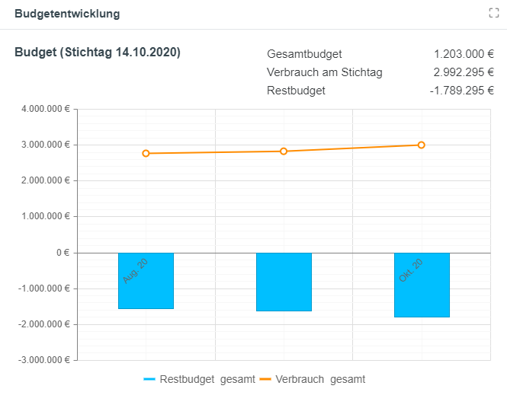
Hier finden Sie eine mögliche Abbildung der wichtigsten Informationen und Parameter Ihres Vorhabens.
Vorhabenseckdaten
Zusammenfassung
Budget
Termin
Qualität
Budget
Das ursprünglich beantragte Budget von xx € war ausreichend / war nicht ausreichend und wurde am xx.xx.xx erhöht..
Termine
Der ursprüngliche Endtermin xx.xx.xx konnte eingehalten werden / konnte nicht eingehalten werden. Gründe:
Qualität
grün
grün
grün
grün
Weitere Informationen
[ … ]
[ … ]
[ … ]

Slide 8
Reflexion
Hier sollten die Themen zusammen getragen werden, die vorab in einer Abfrage oder im Termin selbst ermittelt wurden.
In den nachfolgenden zwei Folien finden Sie Beispiele dafür wie man die verschiedenen Themenbereiche auflisten und bewerten kann.

Slide 9
Bei dieser Vorlage handelt es sich um ein Beispiel, wie die verschiedenen Kategorien aus Ihrem Vorhaben abgebildet werden können.
Lessons Learned (LL) -> Ihr Feedback wird erbeten - ggf. mit Gewichtung (+,++,-,--)
Kompetenzaufbau
Wissensmanagement
Governance
Transparenz
frei wählbar
++ [ … ]
[ … ]
- [ … ]
[ … ]
++ [ … ]
[ … ]
- [ … ]
[ … ]
++ [ … ]
[ … ]
- [ … ]
[ … ]
++ [ … ]
[ … ]
- [ … ]
[ … ]
++ [ … ]
[ … ]
- [ … ]
[ … ]
Risikomanagement
Standards
Tooling
Zusammenarbeit
frei wählbar
++ [ … ]
[ … ]
- [ … ]
[ … ]
++ [ … ]
[ … ]
- [ … ]
[ … ]
++ [ … ]
[ … ]
- [ … ]
[ … ]
++ [ … ]
[ … ]
- [ … ]
[ … ]
++ [ … ]
[ … ]
- [ … ]
[ … ]
Risikomanagement
⬅ Kategorie
Forderung
Legende:
Proaktives und von allen Parteien unterstütztes Risiko Management

Slide 10
Beispiel
Kompetenzaufbau
PL-Runde
+ angenehmes Onboarding
++ sehr gutes Onboarding-Info.Paket
+ Statusberichte
+ guter Austausch
- hohe Informationsdichte
Governance
+ Programm Steuerung
klare Eskalationswege

Slide 11
Info: Die Verlinkungen können Mittels Rechtsklick unter „Hyperlink öffnen“ geöffnet werden.
Ursachenfindung – offene Diskussionsrunde
Hier kann die 5-Why-Methode oder die Ishikawa-Methode angewandt werden.

Slide 12
Info: Die Verlinkungen können Mittels Rechtsklick unter „Hyperlink öffnen“ geöffnet werden.
Zusammenfassung und Ausblick
Fassen Sie die Erkenntnisse zusammen und besprechen Sie den weiteren Vorgang.
Sie können die Inhalte und Ergebnisse des Workshops in einem Lessons Learned Bericht erfassen, die Workshop Präsentation mit Ergänzungen, aber auch Fotoprotokolle etc. an den Teilnehmerkreis versenden.

